Slide 1
স্বা
গ
ত
ম

Slide 2
পরিচিতি
মোঃ মাজহারুল ইসলাম
সকারি শিক্ষক
বামুনিয়া সোনাতনতকাটি মাধ্যমিক বালিকা বিদ্যালয় ,শার্শা , যশোর।
মোবা; ০১৭৩০৯২১১৬২
শ্রেণিঃ সপ্তম
বিষয়ঃ ইসলাম ও নৈতিক শিক্ষা
অধ্যায়ঃ
সময়ঃ ৫০ মিনিট

Slide 3
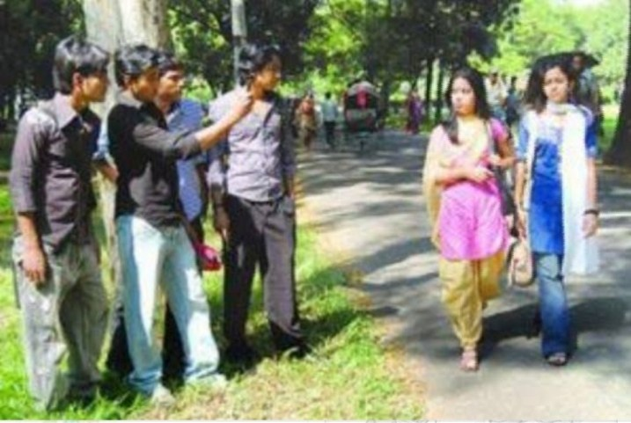
নিচের ছবিটি দেখে বুঝে বলো

Slide 4
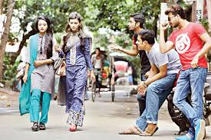
নিচের ছবিটি দেখে বুঝে বলো

Slide 5
আজকের পাঠ

Slide 6
শিখন ফল
১. ইভটিজিং কী বলতে পারবে ।
২.কী কী কাজ দ্বারা ইভটিজিং সংঘটিতকরে বলতে পারবে ।
৩.বাংলাদেশের আইনে কী কী পদক্ষেপ নেওয়া হয়েছে , বর্ণনা করতে পারবে ।

Slide 7
এসো ইভটিজিং পরিচয় সম্পর্কে জানার চেষ্টা করি
ইভ টিজিং মূলত প্রকাশ্যে যৌন হয়রানি,পথেঘাটে উত্ত্যক্ত করা বা পুরুষ দ্বারা নারী নির্যাতনের নির্দেশক একটি শব্দ।'ইভ' শব্দটি বাইবেল অনুসারে প্রথম নারীর নাম ইভ(Eve) ।অন্যদিকে ‘Tease’ শব্দটির আভিধানিক অর্থ 'পরিহাস বা জ্বালাতন'। সুতরাং 'ইভ' বলতে বুঝায় নারী বা রমণী এবং টিজিং বলতে বুঝায় উত্ত্যক্ত বা বিরক্ত করা। একসময় সমাজের বখে যাওয়া একটি ক্ষুদ্র অংশ ইভ টিজিং-এর সাথে জড়িত থাকলেও এখন উঠতি বয়সী তরুণ, কিশোর যুবকরা তো আছেই,অনেক মধ্য বয়সীরাও এর সাথে জড়িত হয়ে পড়ছে। আধুনিক আধুনিক সমাজে 'ইভ টিজিং ' শব্দটি 'যৌন হয়রানি'(Sexual Harassment) হিসেবে চিহ্নিত করা হয়। "'Oxford Dictionary"'-তে এজন্য 'ইভ টিজিং' শব্দটির অর্থ করা হয়েছে ""'Harassment of,or sexually aggressive behavior toward women or girls""'.যৌন হয়রানি' হচ্ছে সেই ধরনের কর্মকাণ্ড ও আচরণ যা মানুষের যৌনতাকে উদ্দেশ্য করে মানসিক ও শারীরিকভাবে করা হয়।

Slide 8
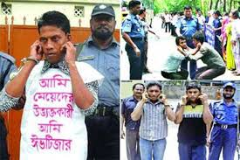
ইভটিজিং অপরাধীদের শাস্তি

Slide 9
এসো সহজভাবে ইভটিজিং পরিচয় সম্পর্কে জানার চেষ্টা করি
ইভটিজিং বলতে কি বুঝি?
ইভটিজিং বলতে সাধারণত কোনো নারী বা কিশোরীকে তার স্বাভাবিক চলাফেরা বা কাজকর্ম করা অবস্থায় অশালীন মন্তব্য করা, ভয় দেখানো, তার নাম ধরে ডাকা এবং চিৎকার করা, বিকৃত নামে ডাকা, কোনো কিছু ছুড়ে দেয়া, ব্যক্তিতে লাগে এমন মন্তব্য করা, যোগ্যতা নিয়ে টিটকারী করা, তাকে নিয়ে অহেতুক হাস্যরসের উদ্রেক করা, রাস্তায় হাঁটতে বাধা দেয়া, অশ্লীল অঙ্গভঙ্গি করা, ইঙ্গিতপূর্ণ ইশারা দেয়া, সিগারেটের ধোঁয়া গায়ে ছাড়া, উদ্দেশ্যেমূলকভাবে পিছু নেয়া, অশ্লীলভাবে প্রেম নিবেদন করা, উদ্দেশ্যেমূলকভাবে গান, ছড়া বা কবিতা আবৃত্তি করা, চিঠি লেখা, পথ রোধ করে দাঁড়ানো, প্রেমে সাড়া না দিলে হুমকি প্রদান ইত্যাদি ইভটিজিংয়ের মধ্যে পড়ে।

Slide 10
১৯৭৬ সালে প্রণীত বাংলাদেশ আইনে ইভটিজিং একটি শাস্তিযোগ্য আপরাধ হিসেবে গণ্য হয়েছেঃ
যদি কোনো কোনো ব্যক্তি কোনো নারীর শ্লীলতাহানির উদ্দেশ্যে সে নারী যাহাতে শুনিতে পায় এমনভাবে কোনো কথা বলে বা শব্দ করে কিংবা সে নারী যাহাতে দেখিতে পায় এমনভাবে কোনো অঙ্গভঙ্গি করে বা কোনো বস্তু প্রদর্শন করে, কিংবা অনুরূপ নারীর গোপনীয়তা অনাধিকার লঙ্ঘন করে, তাহা হইলে সেই ব্যক্তি এক (১) বৎসর পর্যন্ত যে কোনো মেয়াদের বিনাশ্রম কারাদণ্ডে কিংবা অর্থদণ্ডে কিংবা উভয় দণ্ডেই দণ্ডিত হবে।
কারা ইভটিজিংয়ের শিকার হয়?
কিশোরী মেয়ে, শিশু, স্কুল-কলেজ,বিশ্ববিদ্যালয়গামী ছাত্রীবৃন্দ,বিভিন্ন কর্মক্ষেত্রে নিয়োজিত নারী শ্রমিকরা, বিভিন্ন অফিসে কর্মরত নারী কর্মচারী,কর্মকর্তা, সাংবাদিক, আইনজীবী, ডাক্তারসহ সকল স্তরের নারীরা। ইদানীং পাবলিক পরিবহনেও নারীরা ইভটিজিংয়ের শিকার হচ্ছেন।

Slide 11
ইভটিজিং অপরাধীদের শাস্তি

Slide 12
ইভটিজিং বন্ধে কারা ভূমিকা রাখতে পারে-
➢ পরিবারের সদস্য ও একে অপরকে সচেতন করতে পারেন। ➢ শিক্ষাপ্রতিষ্ঠানের শিক্ষক ও শিক্ষিকারা। ➢ কর্মক্ষেত্রে সহকর্মীরা। ➢ রাস্তাঘাটে চলাচলকারী সাধারণ জনগণ। ➢ আইনশৃঙ্খলা রক্ষাকারী বাহিনী। ➢ ভ্রাম্যমাণ আদালত। ➢ জনপ্রতিনিধি। ➢ সাংবাদিকসহ সব সচেতন মানুষ।
ইভটিজিং প্রতিরোধ-
১। ইভটিজিংয়ের বিরুদ্ধে সামাজিক আন্দোলন গড়ে তুলতে হবে। ২। শিক্ষাপ্রতিষ্ঠান ও ক্লাসরুমে ইভটিজিং সম্পর্কে আলোচনা করা এবং নেতিবাচক বিষয় তুলে ধরা। ৩। গণমাধ্যমে ইভটিজিং উৎসাহিত হয় এ ধরনের বক্তব্য, বিজ্ঞাপন, নাটক কঠোরভাবে প্রচার না করতে পদক্ষেপ গ্রহণ করা। ৪। আইনশৃঙ্খলা রক্ষাকারী বাহিনীকে সচেতন ও কার্যকর করা। ৫। ইভটিজিংয়ের ঘটনা ঘটলে ভিকটিমের পাশে সবাইকে দাঁড়ানো। ৬। স্থানীয় ও জাতীয় পর্যায়ে ইভটিজিং প্রতিরোধ কমিটি গঠন ও সচেতনতামূলক কার্যক্রম গ্রহণ করা।

Slide 13
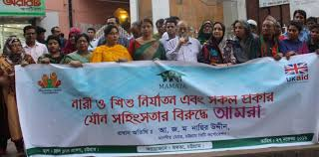
সচেতনতামূলক পদক্ষেপ

Slide 14
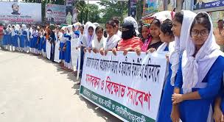
সচেতনতামূলক পদক্ষেপ

Slide 15
মূল্যায়ন
ইভটিজিং কী ?
কী কী কাজ দ্বারা ইভটিজিং সংঘটিতকরে ?
১৯৭৬ সালে প্রণীত আইনে ইভটিজিং
এর শাস্তিযোগ্য অপরাধ কী ?

Slide 16
একক কাজ
কারা ইভটিজিংএর শিকার হয় উল্লেখ কর ।

Slide 17
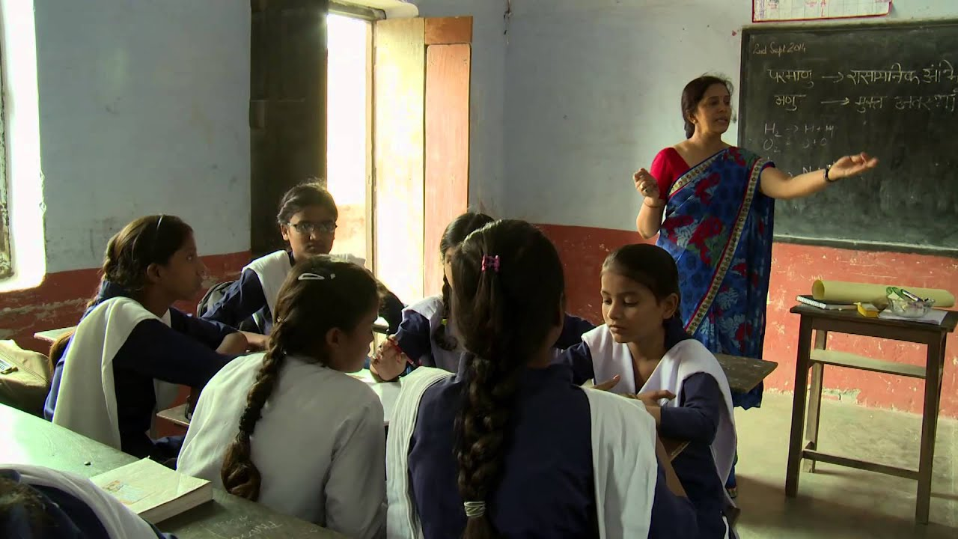
জোড়ায় কাজ
ইভটিজিং প্রতিকার/ প্রতিরোধ কীভাবে করা যায় ? সে সম্পর্কে তোমাদের মন্তব্য প্রদান কর ।

Slide 18
বাড়ীর কাজ
ইভটিজিং পরিহার ও প্রতিরোধে একজন শিক্ষার্থীর সমাজে ও পরিবারে কী কী ভূমিকা রয়েছে ?

Slide 19
সকলকে ধন্যবাদ
,

